Slide 2
শিক্ষক পরিচিতি
মোহাম্মদ রুহুল আমীন স্বপন
সহকারী শিক্ষক ঘাগটিয়া সরকারি প্রাথমিক বিদ্যালয়
তাহিরপুর,সুনামগঞ্জ।

Slide 3
চলো একটি গল্প শুনি

Slide 4
পাঠ পরিচিতি
শ্রেণি - প্রথম
বিষয় - বাংলা
পাঠ - ১8, বর্ণ শিখি
পাঠ্যাংশ - ট, ঠ, ড, ঢ, ণ
সময় - ৪০ মিনিট (প্রতি পিরিয়ড)
তারিখ -
(মোট পিরিয়ড সংখ্যা – 07)

Slide 5
শিখনফল
শোনা- ১.১.3 - বাক্য ও শব্দে ব্যবহৃত বাংলা বর্ণমালার ধবনি মনোযোগ সহকারে শুনবে ও মনে রাখবে ।
বলা- ১.১.১ - বাক্য ও শব্দে ব্যবহৃত বাংলা বর্ণমালার ধবনি স্পষ্ট ও শুদ্ধভাবে বলতে পারবে ।

Slide 6
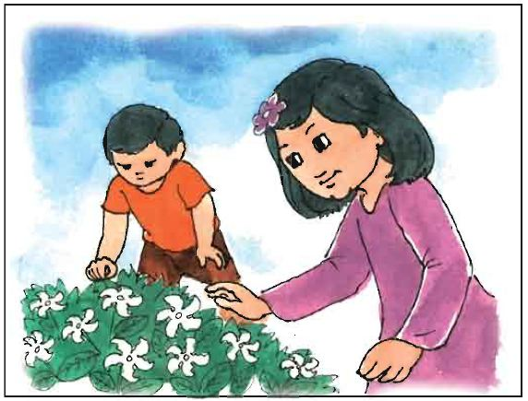
ট
টগর তুলি
টগর

Slide 7
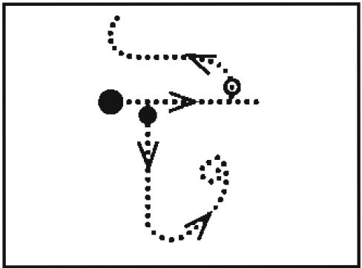
এসো লিখি

Slide 8
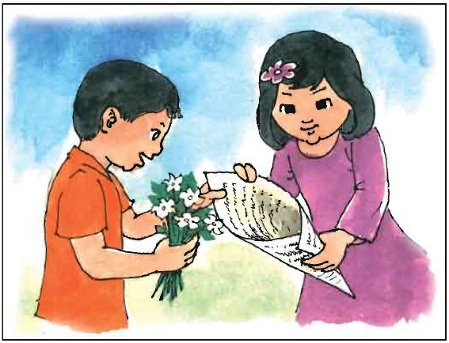
ঠ
ঠোঙা খুলি
ঠোঙা

Slide 9
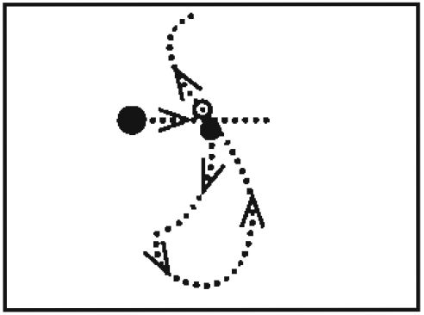
এসো লিখি

Slide 10
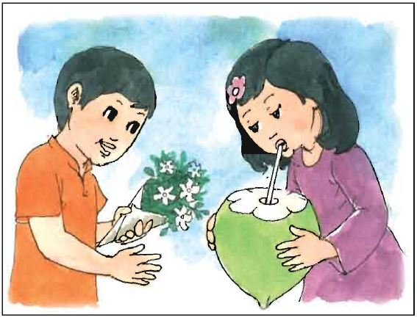
ড
ডাব খাই
ডাব

Slide 11
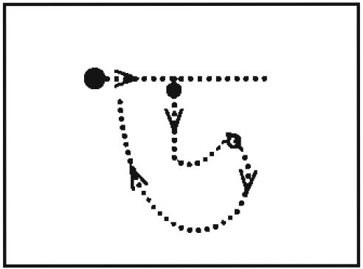
এসো লিখি

Slide 12
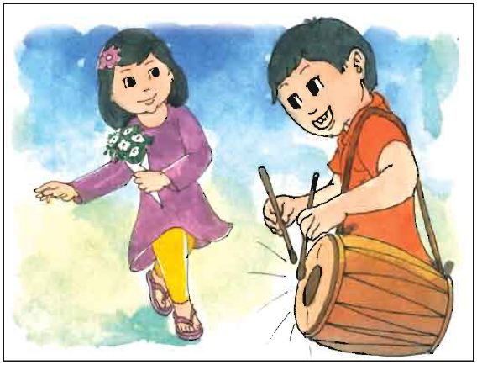
ঢ
ঢাক বাজাই
ঢাক

Slide 13
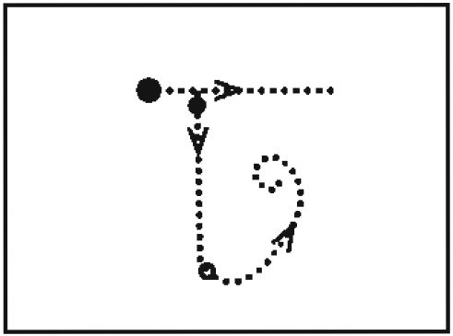
এসো লিখি

Slide 14
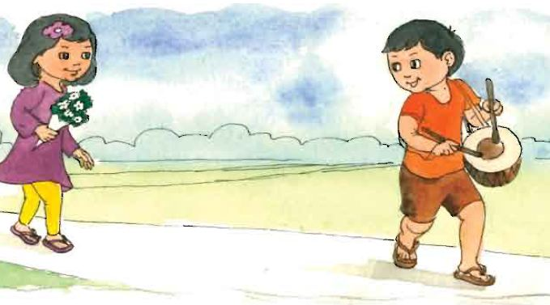
ণ
চরণ ফেলে হেটে যাই
চরণ

Slide 15
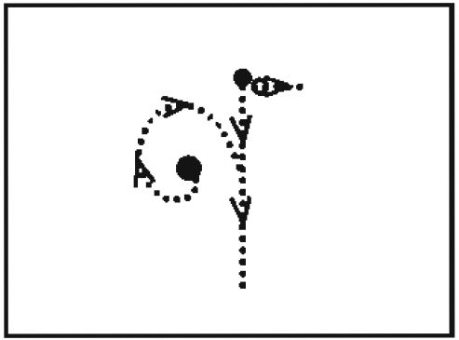
এসো লিখি

Slide 16
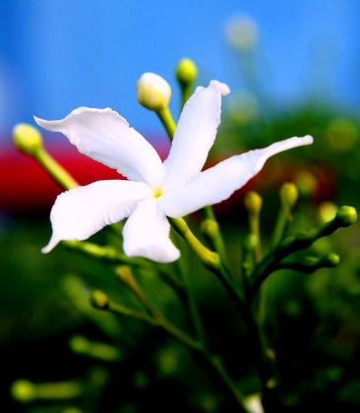
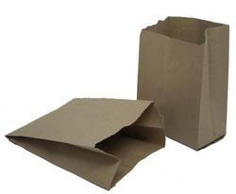
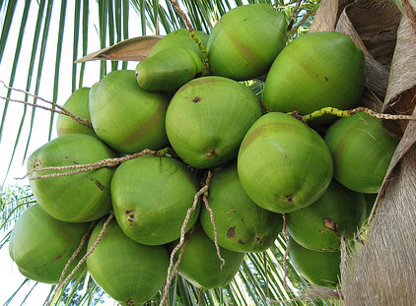
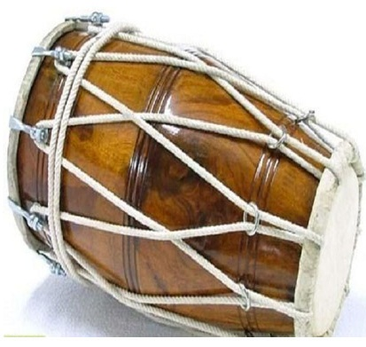
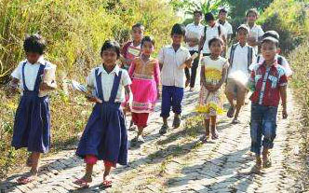
আমরা কি শিখলাম?
ট
ঠ
ড
ঢ
ণ
টগর
ঠোঙা
ডাব
ঢাক
চরণ

Slide 17
আমার বইয়ের পৃষ্ঠা-২4 বের কর

Slide 18
দলীয় কাজ
দলঃ ট
দলঃ ঠ
দলঃ ড
ট দিয়ে ২টি শব্দ বল
ঠ দিয়ে ২টি শব্দ বল
ড দিয়ে ২টি শব্দ বল
দলঃ ঢ
দলঃ ণ
ঢ দিয়ে ২টি শব্দ বল
ণ দিয়ে ২টি শব্দ বল

Slide 19
বাড়ির কাজ
ট ঠ ড ঢ ণ ২ টি করে শব্দ লিখে আনবে

Slide 20
সবাই ভালো থেকো
ধন্যবাদ

